Slide 1
Feature Selection Using MIV
2020.01.31
임승우

Slide 2
Index
What is meaning of MIV
How to calculate “Impact Value (IV)”
How to get “Mean Impact Value (MIV)” from IV
How to get “Relative Contribution Ratio (RCR)” from MIV
Selected Features using RCR

Slide 3
MIV : Mean Impact Value 어떤 Feature의 값이 변할 때 Network의 회귀 출력 값이 얼마나 크게 변하는지를 나타내는 척도 중요도가 높은 Feature는 회귀 출력 값을 결정하는데 미치는 영향이 크다는 아이디어를 이용한 방법 이미 충분한 성능을 뽑아주는 네트워크의 계산 비용을 줄이기 위해 특성을 선택하는데 기준이 되는 지표

Slide 4
Impact Value 계산법
K=1 | K=2 | K=3 | K=4 | …… | K=m-2 | K=m-1 | K=m
Data X
X : (1, m) Shape Vector

Slide 5
K=1 | K=2 | K=3 | K=4 | …… | K=m-2 | K=m-1 | K=m
Data X
K=1 | K=2 | K=3 | K=4 | …… | K=m-2 | K=m-1 | K=m
Data X1
 |  | + 10%
K=1 | K=2 | K=3 | K=4 | …… | K=m-2 | K=m-1 | K=m
Data X2
 |  | - 10%
Feature K 1개를 선택하고, 값을 +-10% 하여 새로운 데이터 X1, X2를 생성
여기서 10%라는 수치는 저자가 제시한 값

Slide 6
10% 도출 과정
Grey Relationship Analyzing
데이터 간의 상관도를 이용해 누락된 데이터를 채우는 방법
n
m
Data : (n, m) shape matrix
Gaussian Normalized

Slide 7
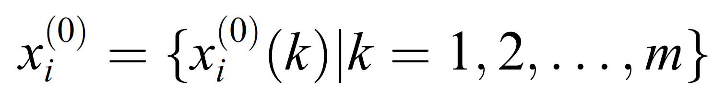

위첨자 (0)는 Gaussian 정규화 된 데이터를 의미,
k는 Feature, i는 데이터의 row

Slide 8
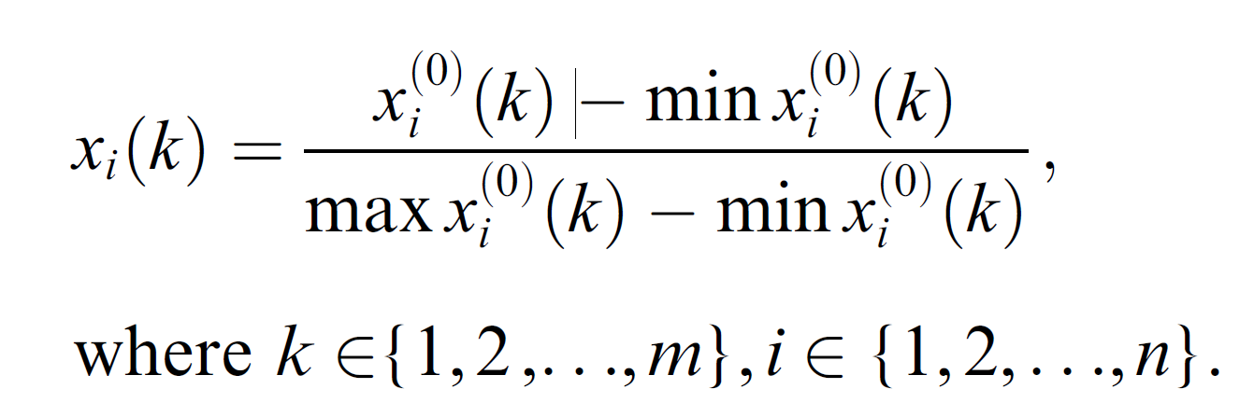
2. 데이터 내 모든 원소에 대해 다음을 계산
(Grey Relationship Generating)

Slide 9
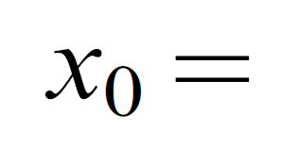

3. 새로 계산된 행렬의 첫번째 행을 기준 값으로 선정

Slide 10
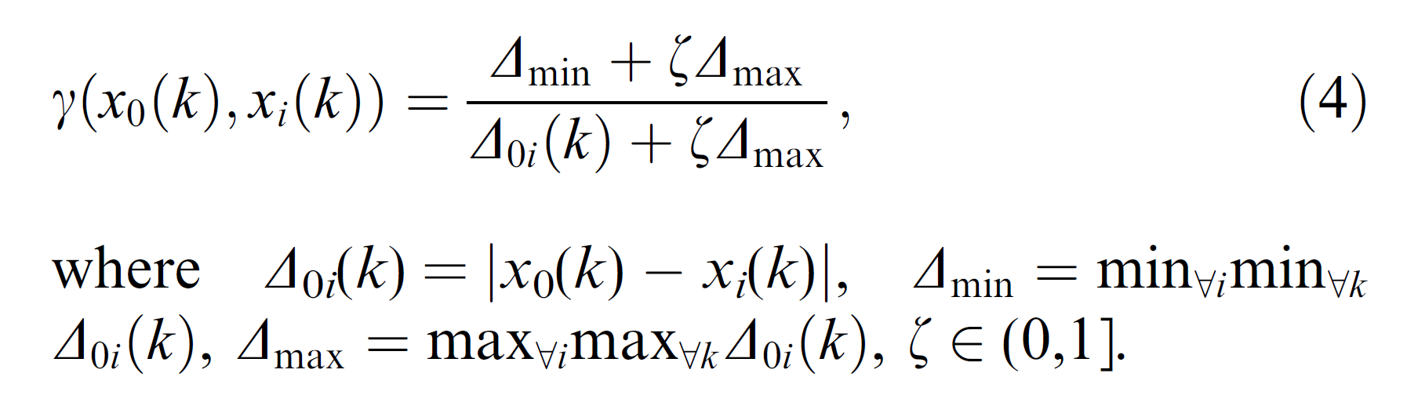
4. Grey Relationship Coefficient 계산
Grey Relationship Coefficient는 x0와 xi의 k번째 특성 값의 관계도를 의미하며
BP 모델에 사용된 데이터셋은 특성 값의 차이가 10%정도 되었을 때 적절한 상관도를 가지므로
이 수치로 설정한 것으로 판단됨.

Slide 11
Data X1
BP Network
Output Y1
Data X2
BP Network
Output Y2
Impact Value (IV) ≡ Y1 – Y2
BP Network는 이미 충분한 성능을 뽑아내는 MLP Model임
n개의 데이터 X에 대해 이전과 동일한 Feature Value 조작과정을 거쳐 Impact Value 계산
n개의 Impact Value의 평균을 Mean Impact Value (MIV)로 정의
모든 Feature m개에 대해 동일한 과정을 수행하여 각 Feature의 MIV m개를 계산

Slide 12
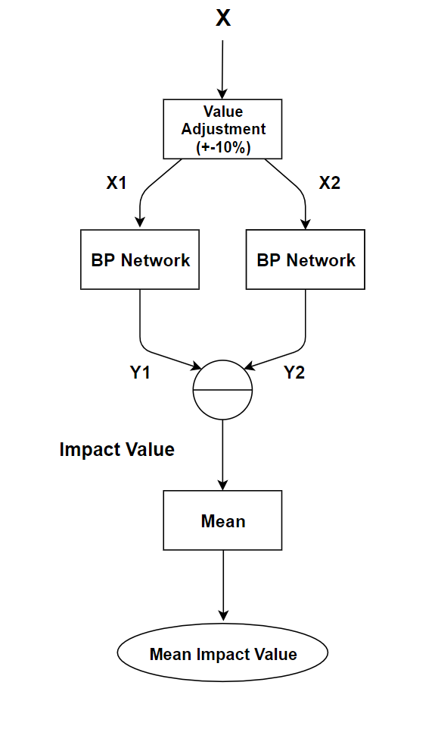

Slide 13
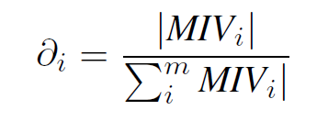
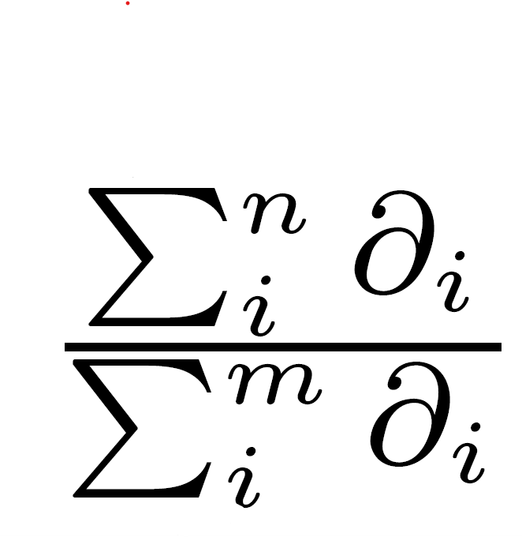
m개의 MIV을 절댓값으로 내림차순 정렬한 후, Relative Contribution Ratio를 측정
Cumulative Contribution Ratio의 정의는 다음과 같으며,
다음 수식의 결과가 약 0.9가 되도록 n개의 Feature를 선택

Slide 14
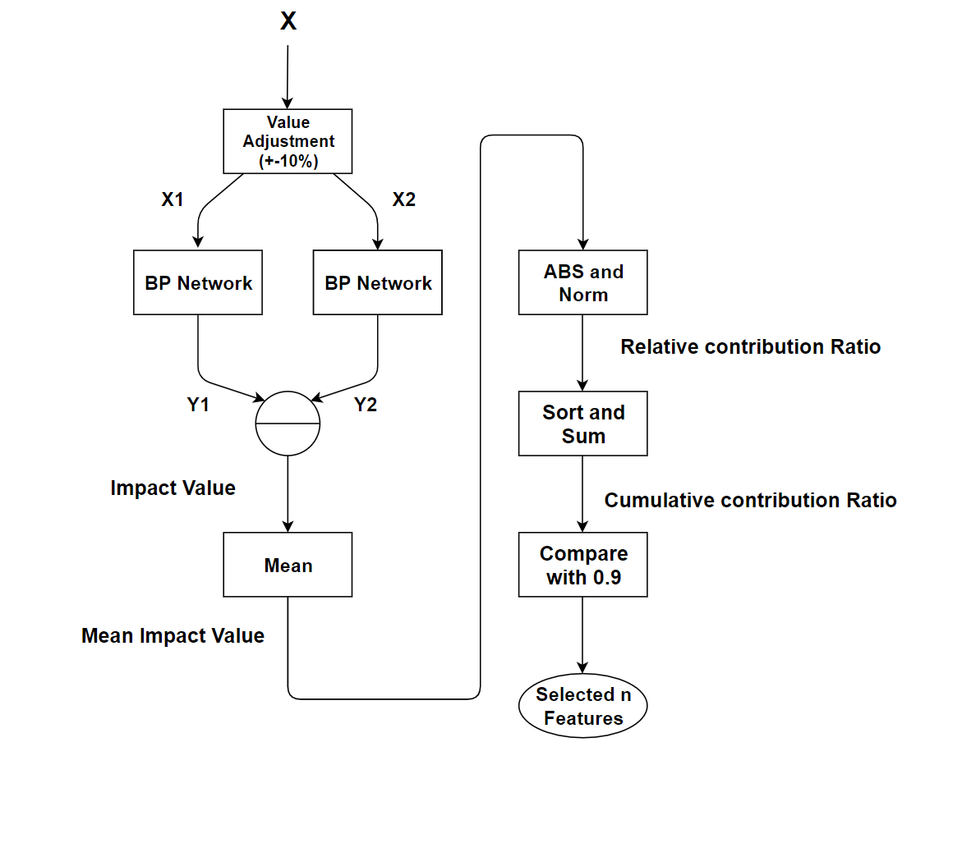

Slide 15
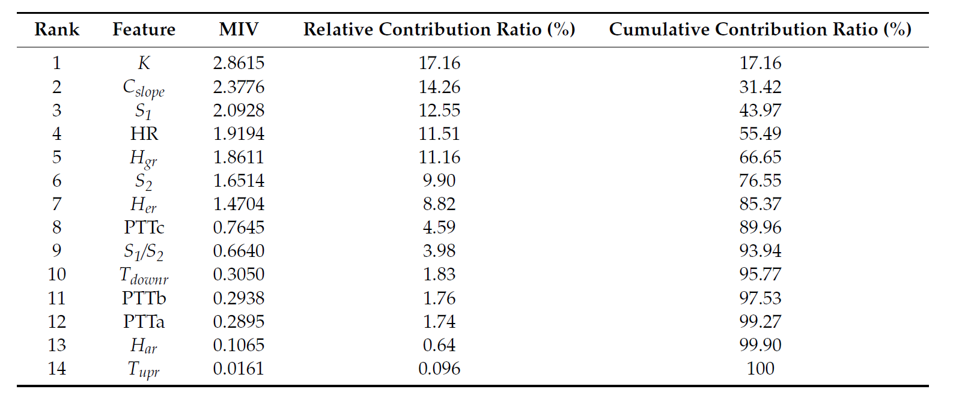
SBP Network : Top 8개의 Feature Select

Slide 16
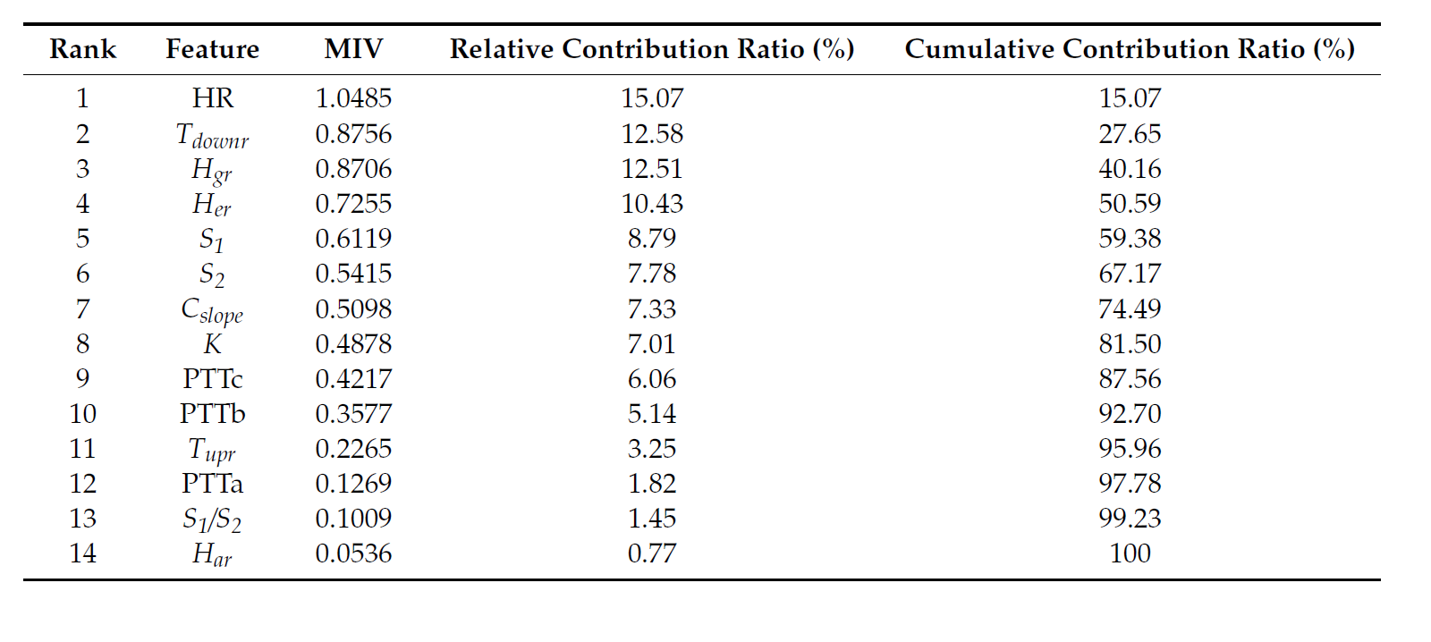
DBP Network : Top 9개의 Feature Select

